Slide 1




算力
及其法律问题

Slide 2






目录
CONTENTS
PART ONE
PART THREE
01
03
算力是什么
算力的法律政策保障
PART TWO
PART FOUR
02
04
算力与相关技术
算力的相关法律问题

Slide 3

一、算力及其发展

Slide 4
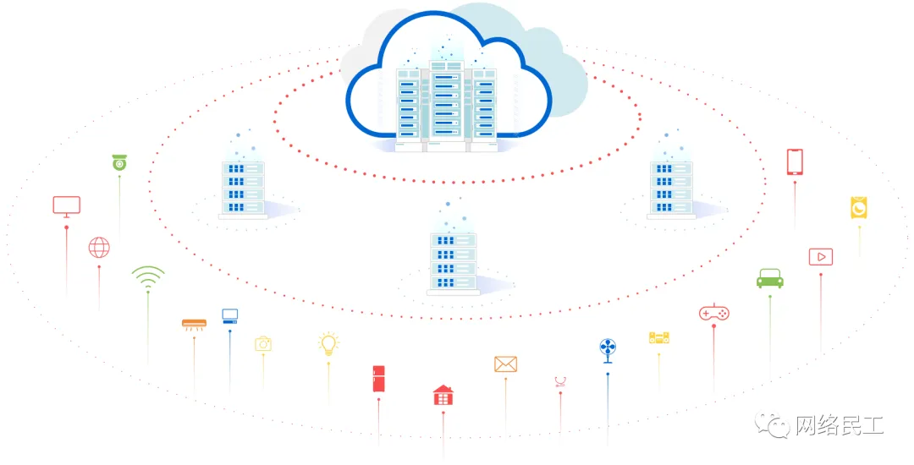

（一）算力的定义
算力是设备根据内部状态的改变，每秒可处理的信息数据量。（William D. Nordhaus，2018）
算力是设备通过处理数据，实现特定结果输出的能力。（华为立场文件，2020）
算力是数据中心的服务器通过对数据进行处理后实现结果输出的一种能力。（中国算力白皮书，2022）
算力是一种能力
算力是一种计算能力
算力是一种处理数据的计算能力
算力是算力终端设备（数据中心、个人计算机、智能手机等可用于自动执行计算任务的设备）处理数据的计算能力。

Slide 5
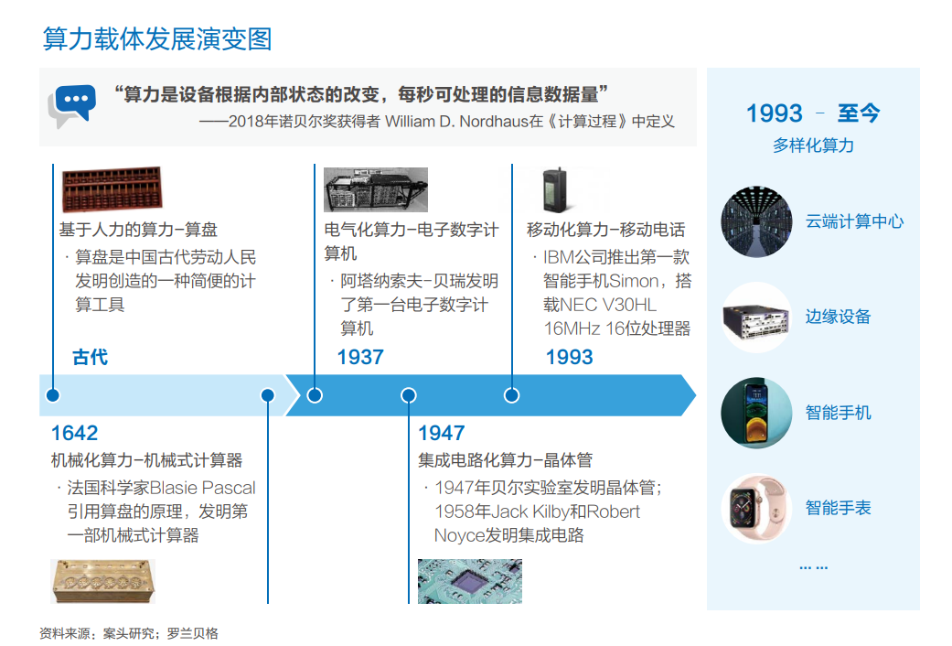
（二）算力的发展
世界的本质是能量以及以信息为核心的能量法则，人类的科技发展史就是不断提升对能量和信息的获取、使用能力。
早期人类文明的算力是手动计算，例如古代中国，使用算筹与算盘对数据进行记录和运算。
工业革命后，西方学者与发明家开始利用机械装置模拟人脑思维过程，进行数学运算。
真正的现代意义上的算力，指的是信息革命后，通过计算机信息系统处理数据的计算能力，即计算机信息系统处理数据能力。
图源：《泛在算力：智能社会的基石》 华为立场文件

Slide 6
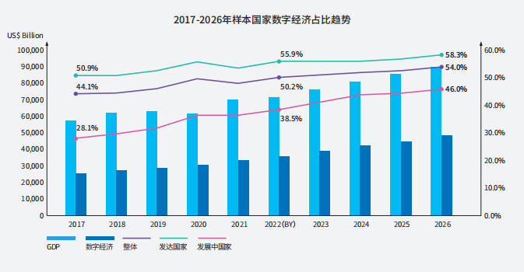
（二）算力的发展
中国工程院院士、之江实验室主任王坚在《从电力时代到算力时代》主题报告中，以电力类比算力，指出我们目前正处于由“电力时代”向“算力时代”的演进过程中，衡量一个国家和地区经济发展实力的标准，正在从电力消耗变成算力消耗。（王坚，2018）；
人工智能之父约翰·麦卡锡曾提出计算将作为一种公用事业。（John McCarthy，1961） 算力将如同水、电、气一样可以随时取用（Dimitri, N. 2020）。
计算力作为核心生产力，从微观和宏观层面都对经济发展产生了重大的影响。各个国家或地区的GDP大小和服务器出货数量呈现出明显的正线性相关。《2022-2023全球计算力指数评估报告》指出，15个样本国家的计算力指数平均每提高1点，国家的数字经济和GDP将分别增长3.6‰和1.7‰。算力是衡量经济社会发展的重要指标，数据作为数字经济世界的新生产要素，助推算力成为数字时代名副其实的新质生产力。（浪潮，清华全球产业院，2023）
图源：浪潮信息、清华全球产业院：《2022-2023全球计算力指数评估报告》

Slide 7
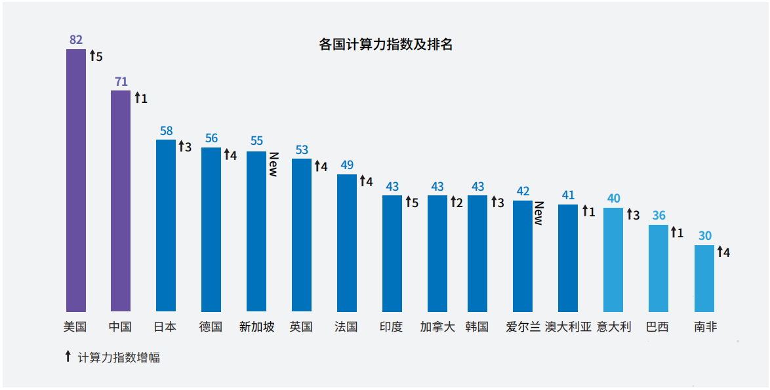
（二）算力的发展
领跑者（中美）、追赶者（美日印等）、起步者（其他国家）
目前国际算力领域，中美两国是领跑者国家，在计算能力和基础设施支持两大子项比其他梯队国家有显著优势。此外，以欧洲国家为主的追赶者国家和领跑者国家的差距也在进一步缩小。在算力领域，起步者国家数量正逐渐减少，印度在2022年大幅增加算力及新兴技术的投入，已跻身追赶者国家阵营。
各国算力水平对比
图源：浪潮信息、清华全球产业院：《2022-2023全球计算力指数评估报告》

Slide 8
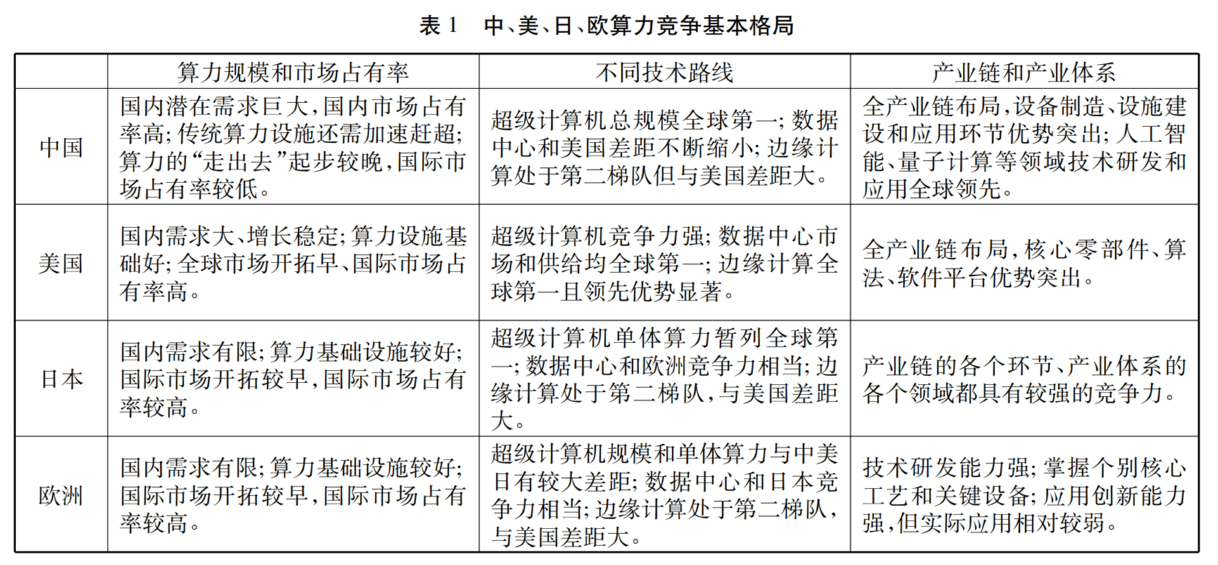
（二）算力的发展
图源：李平、邓洲、张艳芳：《新科技革命和产业变革下全球算力竞争格局及中国对策》，《经济纵横》2021年第4期

Slide 9
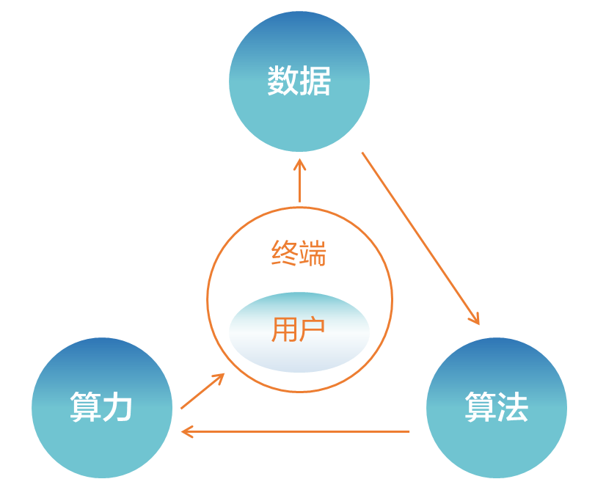
（一）算力与算法、大数据
算力、算法、大数据一道被认为是“人工智能的三驾马车”。
大数据是人工智能发展的基础，为人工智能发展提供源源不断的数据资源；算力是人工智能发展的平台，为人工智能技术的实现提供坚实保障；算法是人工智能发展的内在推动力，为人工智能带来了相应的实现手段。大数据、算力和算法共同推动人工智能发展，缺一不可。（张云泉等，2021）
图源：https://info.support.huawei.com/info-finder/encyclopedia/zh/算力网络.html

Slide 10
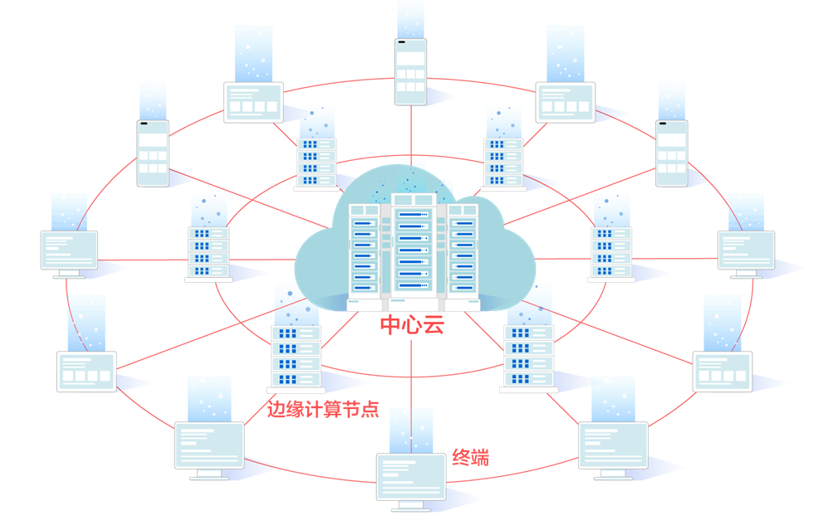
（二）算力与算力网络、云计算
当单个芯片或者单台服务器的算力在计算速度、性能、成本等方面出现瓶颈时，单纯靠芯片的堆叠是不能满足超大型计算需求的，算力网络和云计算使得算力突破单台计算机瓶颈。
算力网络又被称为“算力感知网络、算力优先网络”是算力和网络深度融合的技术研究方向。算力网络通过网络控制面分发算力服务节点的算力、存储、算法等资源信息，并结合网络信息和用户需求，提供最佳的计算、存储、网络等资源的分发、关联、交易和调配方式，从而实现整网资源的最优化配置和使用。（王晓云等，2022）
云计算是一种按使用量付费的模式，这种模式提供可用的、便捷的、按需的网络访问，进入可配置的计算资源共享池（资源包括网络、服务器、存储、应用软件、服务），这些资源能够被快速提供，只需投入很少的管理工作，或与服务供应商进行很少的交互。（王晓云等，2022）
图源：https://info.support.huawei.com/info-finder/encyclopedia/zh/算力网络.html

Slide 11
三、算力的法律与政策保障
Notes:
与电力对比。

Slide 12
（一）与算力有关的法律法规
《数据安全法》第1条：为了规范数据处理活动，保障数据安全，促进数据开发利用，保护个人、组织的合法权益，维护国家主权、安全和发展利益，制定本法。
《数据安全法》第3条第2款：数据处理，包括数据的收集、存储、使用、加工、传输、提供、公开等
《数据安全法》第8条：开展数据处理活动，应当遵守法律、法规，尊重社会公德和伦理，遵守商业道德和职业道德，诚实守信，履行数据安全保护义务，承担社会责任，不得危害国家安全、公共利益，不得损害个人、组织的合法权益。
1.算力相关法律
解释与说明：因为算力是一种处理数据的计算能力，与数据处理密切相关。因此，算力相关活动，例如算力资源的分配，算力资源的跨设备、跨区域调度需要遵循《数据安全法》的相关规定。
《关键信息基础设施安全保护条例》第2条：本条例所称关键信息基础设施，是指公共通信和信息服务、能源、交通、水利、金融、公共服务、电子政务、国防科技工业等重要行业和领域的，以及其他一旦遭到破坏、丧失功能或者数据泄露，可能严重危害国家安全、国计民生、公共利益的重要网络设施、信息系统等。
行政法规
2.算力相关法规
解释与说明：部分与国家安全、公共利益密切相关的算力基础设施，例如超算中心等属于本条所规定的“关键信息基础设施”，其使用与保护需要遵守《关键信息基础设施安全保护条例》的规定。

Slide 13
（一）与算力有关的法律法规
2.算力相关法规
浙江省数字经济促进条例 | 第10条 本条例所称数字基础设施，是指以信息技术为支撑、以信息网络为基础，为经济、社会发展及居民生活提供感知、传输、存储、计算及融合应用等基础性信息服务的公共设施体系，主要包括信息网络基础设施、算力基础设施、新技术基础设施、融合基础设施、信息安全基础设施等。
上海市数据条例 | 第63条 本市鼓励重点领域产业大数据枢纽建设，融合数据、算法、算力，建设综合性创新平台和行业数据中心。 第72条 本市按照国家部署，协同长三角区域其他省建设全国一体化大数据中心体系长三角国家枢纽节点，优化数据中心和存算资源布局，引导数据中心集约化、规模化、绿色化发展，推动算力、数据、应用资源集约化和服务化创新，全面支撑长三角区域各行业数字化升级和产业数字化转型。
北京市数字经济促进条例 | 第9条 市、区人民政府及其有关部门应当按照统筹规划、合理布局、集约高效、绿色低碳的原则，加快建设信息网络基础设施、算力基础设施、新技术基础设施等数字基础设施，推进传统基础设施的数字化改造，推动新型城市基础设施建设，并将数字基础设施建设纳入国民经济和社会发展规划和计划、国土空间规划。相关部门做好能源、土地、市政、交通等方面的保障工作。 第12条 算力基础设施建设应当按照绿色低碳、集约高效的原则，建设城市智能计算集群，协同周边城市共同建设全国一体化算力网络京津冀国家枢纽节点，强化算力统筹、智能调度和多样化供给，提升面向特定场景的边缘计算能力，促进数据、算力、算法和开发平台一体化的生态融合发展。 第37条 市、区人民政府及其有关部门围绕优政、惠民、兴业、安全的智慧城市目标，聚焦交通体系、生态环保、空间治理、执法司法、人文环境、商务服务、终身教育、医疗健康等智慧城市应用领域，推进城市码、空间图、基础工具库、算力设施、感知体系、通信网络、政务云、大数据平台以及智慧终端等智慧城市基础建设。
重庆市数据条例 | 第40条第2款 市、区县（自治县）人民政府及其有关部门应当建立激励机制，支持互联网平台企业依法依规开放数据、算法、算力等资源，推动数据融合共享和资源配置优化，提高数据资源利用效率，培育协同共生的数字产业生态。 第53条第2款 本市与四川省协同建设全国一体化算力网络国家枢纽节点，优化数据中心和存算资源布局，引导数据中心集约化、规模化、绿色化发展，推动算力、算法、数据集约化和服务创新，加快融入全国一体化大数据中心协同创新体系。
福建省大数据发展条例 | 第22条 省、设区的市人民政府大数据主管部门以及其他有关部门应当构建全省一体化大数据中心体系，统筹推进数据中心、超算中心和边缘计算节点等算力基础设施建设，发展云计算等大数据计算能力工程，构建高效协同的智能算力生态体系。
辽宁大数据发展条例 | 第7条第3项 全省大数据中心建设应当根据全国一体化大数据中心建设总体布局，充分利用国家算力资源，因需适度建设，实现全省算力资源高效建设利用与汇聚联通
山东大数据发展促进条例 | 第8条 省、设区的市人民政府应当组织有关部门推进新型数据中心、智能计算中心、边缘数据中心等算力基础设施建设，提高算力供应多元化水平，提升智能应用支撑能力。
地方性法规
在条文中明确提到“算力”的地方性法规：
《浙江省数字经济促进条例》
《上海市数据条例》
《北京市数字经济促进条例》
《重庆市数据条例》
《福建省大数据发展条例》
《辽宁大数据发展条例》
《山东大数据发展促进条例》

Slide 14
（二）与算力有关的政策
2021年，中央网络安全和信息化委员会在《“十四五”国家信息化规划》（2021年12月27日印发）中指出，要构建云网融合的新型算力设施，建设数个全国一体化算力网络国家枢纽节点，构建低成本、广覆盖、可靠安全的公共算力服务，促进算力的普及应用。
国家发改委在2021年印发的《全国一体化大数据中心协同创新体系算力枢纽实施方案》（发改高技〔2021〕709号）中，就算力枢纽设施建设的总体要求、节点定位、数据中心布局、重点任务、保障措施等多个方面进行了规划。
工业与信息化部2021年印发《新型数据中心三年发展行动计划（2021-2023）》（工信部通信〔2021〕76号），指出将用3年时间基本形成布局合理、技术先进、绿色低碳、算力规模和数字经济增长相适应的新型数据中心发展格局。
2023年2月，中共中央、国务院印发《数字中国建设整体布局规划》（以下简称《规划》）。《规划》强调了在数字中国建设过程中算力的基础性作用，并指出需要系统优化算力基础设施布局，促进东西部算力高效互补和协同联动。
2023年10月，工信部等六部门发布《算力基础设施高质量发展行动计划》（工信部联通信〔2023〕180号）
2023年12月，国家发展改革委等五部门印发《关于深入实施“东数西算”工程加快构建全国一体化算力网的实施意见》（发改数据〔2023〕1779号），指出以算力高质量发展赋能经济高质量发展为主线，充分发挥全国一体化算力网络国家枢纽节点（以下简称“国家枢纽节点”）引领带动作用，协同推进“东数西算”工程。
1.中央及其所属部门

Slide 15
（二）与算力有关的政策
贵州省
贵州省大数据发展管理局等8部门印发《关于促进全国一体化算力网络国家（贵州）枢纽节点建设的若干激励政策》（黔数〔2023〕16号）核心要点：发放“贵州算力券”，该券作为一种政策工具和数字化凭证，用于支持省内外企业、高校、科研机构等购买贵州算力服务时抵扣一定比例服务费用，每年发放总额不超过8000万元
浙江省
规划建设智能计算产业链，作为十大标志性产业链。（《浙江省国民经济和社会发展第十四个五年规划和二〇三五年远景目标纲要》）
推动算力资源市场化、公用化。鼓励企业、高校院所和第三方机构建设符合需求导向的算力中心，积极创建国家公共算力开放平台，降低中小企业算力使用门槛；推进算力供给市政化，全市每年设立总额不超过5000万元的“算力券”，重点支持中小企业购买算力服务。（《杭州市人民政府办公厅关于加快推进人工智能产业创新发展的实施意见》（杭政办函〔2023〕55号））
建设算力小镇。2021年12月28日，浙江省杭州市临平区的中国（杭州）算力小镇正式开园。作为杭州市重点项目，算力小镇将围绕芯片设计和人工智能两大领域，构建产业生态集群，吸引相关企业入驻，打造全球一流算力产业创新区、长三角算力应用端枢纽中心和杭州东部数字经济创新谷。
2.地方
上海市
《上海市推进算力资源统一调度指导意见》（沪经信基〔2023〕325号）
《新型数据中心“算力浦江”行动计划（2022-2024）》（沪通信管发〔2022〕30号）

Slide 16
（三）比较法——美国
【整体概述】美国有关算力的法令，在联邦层面主要分为国会法案立法和行政命令、行政计划三部分。
《2020年国家人工智能倡议法案》（National Artificial Intelligence Initiative Act of 2020）
在法案中多次提到计算资源（computing resource），强调要为人工智能技术的发展提供计算资源的支持。
《2022年芯片和科学法案》（the CHIPS and Science Act of 2022）
该法案旨在为美国半导体的研究和生产提供约520亿美元的政府补贴，主要目的是对抗中国及控制半导体产业链。商务部将有权根据公司维持研究、建设设施和培训新工人的意愿分配资金。
《关于安全、可靠、值得信赖地开发和使用人工智能的行政命令》（Executive Order on the Safe, Secure, and Trustworthy Development and Use of Artificial Intelligence，2023-10-30）
第2节(b) 促进负责任的创新、竞争和合作将使美国在人工智能领域处于领先地位，并释放该技术的潜力，以解决一些社会最困难的挑战。……要做到这一点，需要停止非法勾结，并解决主导企业利用半导体、计算能力、云存储和数据等关键资产使竞争对手处于劣势的风险……
《美国商务部对中华人民共和国实施先进计算和半导体制造的出口管制新规》（2022-10-07）
两项出口管制条例限制了中国获得先进计算芯片、开发和维护超级计算机以及制造先进半导体的能力。

Slide 17
（三）比较法——欧洲
从欧盟层面看，欧洲的算力法律保护主要通过欧盟层面的法律创设以及欧盟层面的行政指导进行。
《通用数据保护条例》（GDPR, 2018）
《人工智能法案》（Artificial Intelligence Act, 2024）
《2023-2024年数字欧洲工作计划》（Digital Europe Programme's multiannual work programme for 2023 - 2024）
欧盟GDPR
Art. 1. 1. This Regulation lays down rules relating to the protection of natural persons with regard to the processing of personal data and rules relating to the free movement of personal data.
Art. 4 (2) ‘processing’ means any operation or set of operations which is performed on personal data or on sets of personal data…
Recital 49. Network and Information Security as Overriding Legitimate Interest
…This could, for example, include preventing unauthorised access to electronic communications networks and malicious code distribution and stopping ‘denial of service’ attacks and damage to computer and electronic communication systems.
解释与说明：
（1）算力作为一种数据处理能力，在处理个人数据时受到GDPR法案的规制
（2）“拒绝服务”等消耗算力资源的网络攻击属于GDPR所保护的网络信息安全法益

Slide 18
（三）比较法——欧洲
欧盟《人工智能法案》（Artificial Intelligence Act, 2024）
Recitals.(6). ……人工智能系统的一个主要特点是具有推理能力。这种推理指的是获得输出的过程，如预测、内容、建议或决策，也指人工智能系统从输入/数据中推导出模型和/或算法的能力，…… 【这种推理就是算力的应用】
Recitals.(60o). 因为通用人工智能模型的培训需要大量的规划，包括计算资源的前期分配，因此，通用人工智能模型的提供者能够在培训完成之前就知道其模型是否会达到阈值。在此通知的背景下，提供者应当能够证明，由于其特殊性，通用人工智能模型在特殊情况下不会带来系统性风险，因此不应被归类为具有系统性风险的通用人工智能模型。【通用人工智能模型在训练规划阶段就应当做好算力资源的分配，并且应当研判是否会带来系统性风险】

Slide 19
（四）算力相关法律政策未来的发展方向：类比电力
电力与算力具有相似性，都是无体无形，但又为人类所认知和控制。因此，可以通过电力相关法律政策的发展类比算力，从而明确算力相关法律政策未来的发展动向。
1. 电力的发展简史
1831年，迈克尔•法拉第发现了电磁感应现象。随后，电动机与发电机相继发明，电灯泡等用电设备发明，电力可以应用于人类生产生活。
1891年，特斯拉发明高频交流发电机，电力开始大规模商用。
2. 电力发展阶段法律与政策的回应
电力工业是关系国计民生的基础性产业和公用事业，具有工业和商业双重特性。
在电力的早期发展阶段，电力领域的立法与政策改革体现国家重大的政策决定。
电力的早期的法律保障可以分为两部分，其一是对电力法律属性的确定，其二是对电力产业发展的法律规制。

Slide 20
（四）算力相关法律政策未来的发展方向：类比电力
（1）关于确定电力法律属性的立法过程
电力是一种无形的自然力。罗马法和19世纪大陆法系民法典均没有对自然力作出规定，罗马法上的有体物概念只存在于自然界中可以触知的实体物。
19世纪的大陆法系国家的立法一般不承认电力是一种法律上的物。1804年《法国民法典》没有关于无体物的规定。1896年《德国民法典》 第90条规定：“本法所称的物为有体物”。 这种 “物必有体” 的界定将物权客体限定在“有体物”范围内自然就排除了当时已经进入社会生活的电力。
20世纪以来颁布的大陆法系民法典对作为自然力的电力作为物权客体普遍予以承认。如《瑞士民法典》《日本民法典》《韩国民法典》都有相关规定。
英美法系国家立法倾向于将电力视为一种产品。如1987年英国《消费者保护法》第1条规定：“任何物品或电力同时包括组成另一产品的产品无论此产品是否是以零配件或原材料或其他的形式构成前者”。美国法学会《侵权法重述•第三次•产品责任》第19条产品的定义规定：“ （a）产品是经过商业性销售以供使用或消费的有形动产。其他项目如不动产和电当他们的销售及适用与有形动产的销售及使用足够类似时也是产品适用本《重述》所述规则是适当的。”这一规定明确了电的产品属性。

Slide 21
（四）算力相关法律政策未来的发展方向：类比电力
（2）关于电力产业发展的法律规定
1882年英国通过《电力照明法》，这是世界上最早的关于电力的特别法。该法允许英国中央政府开挖各种街道铺设电力电缆。
1926年英国政府设立发电局，增强英国政府对电力行业的控制
1947年英国电力工业被战后工党政府国有化，电力工业所有部门均为国有，由国家统一经营和监管
1957年英国电力法的实施，英国政府对电力工业的控制进一步扩大，成立“中央发电委员会”（CEGB），其责任包括控制电力发电，输电设备的经营以及所有相关的投资决定。
但从20世纪后期开始，世界各主要国家，如美国、英国等纷纷通过立法进行电力行业市场化改革，引入竞争机制。

Slide 22
（四）算力相关法律政策未来的发展方向：类比电力
3. 算力相关法律政策动向预测
通过立法和司法解释明确算力的法律属性
电力和算力都是一种自然力。政治经济学上的自然力，包括来自于社会的自然力，如技术方法、科学进步、劳动协作以及工人劳动经验的积累等。自然力成为法律调整对象乃是人类对于自然资源的开发利用达到一定阶段的必然结果。由于自然力具有高度的商业价值。因此，自然力首先是通过商品化从交易制度中进入法律体系，然后才产生了权属的确认问题，这便是合同法和物权法对于自然力研究的起始点，也是公共权力对于自然力的大规模运用进行管理的政治经济学基础。随着算力的市场化应用，算力的法律属性与权利归属问题将会通过立法和司法解释予以明确。
通过立法和政策规制算力技术的发展方向
类似于电力存在多种用途，算力也存在多种应用场景。为实现算力资源的高效配置，在算力领域的立法和政策将成为规制算力技术发展方向的重要工具。
未来有关算力的法律政策，将在赋予政府充分的算力管控权的同时，引入市场竞争机制
电力资源的调配存在从“市场—计划—市场与计划共同作用”的发展历程。由于算力与电力的高度相似形与高度相关性，未来算力相关法律政策，将会在赋予政府充分管控权同时，引入市场竞争机制，避免垄断。

Slide 23
四、算力相关的法律问题

Slide 24
（一）理论问题
1.法理
算力在法律上如何定性？算力是不是一种法律利益？算力能否成为一项新兴权利？
2.刑法
盗窃算力的行为在刑法上应当如何评价？是否构成盗窃罪？如果构成，其盗窃的对象为何？
盗窃算力的行为是否构成非法侵入计算机信息系统罪？其侵犯的法益为何？
3.民商法
算力交易与智能合约
算力是不是一种“无体物”？其是否具有财产属性？
侵犯算力是否构成侵权？其侵权行为构成要件与侵权责任承担的具体形式为何？
4.经济法
“算力券”的经济法定位
企业会不会利用算力获得市场支配地位从而开展不正当竞争？
5.行政法
行政机关能否干预算力资源的分配，其正当性依据为何？干预界限为何？
如何通过行政立法、行政执法、行政计划与行政指导合理配置算力资源？
6.国际法
行政机关能否干预算力资源的分配，其正当性依据为何？干预界限为何？
如何通过行政立法、行政执法、行政计划与行政指导合理配置算力资源？

Slide 25
（二）实践问题——刑法
【案例1】安邦侵犯百度公司算力案
（案情）2018年1月至7月期间，被告人安邦在北京百度网讯科技有限公司担任服务器运维管理人员期间，利用其负责维护百度公司搜索服务器的工作便利，超越权限，以技术手段在百度公司服务器上部署“挖矿”程序，通过占用计算机信息系统硬件及网络资源获取比特币、门罗币等虚拟货币，后将部分虚拟货币出售并获利人民币10万元。
法院判决
（一审）本院认为，被告人安邦违反国家规定，采用技术手段对计算机信息系统实施非法控制，情节特别严重，其行为已构成非法控制计算机信息系统罪，应予惩处。北京市海淀区人民检察院指控被告人安邦犯非法控制计算机信息系统罪的事实清楚，证据确实、充分，指控罪名成立。对于被告人安邦及其辩护人所提本案不应定性为非法控制计算机信息系统罪的辩解及辩护意见，本院认为，根据在案证据，可证实被告人安邦系利用其在百度公司担任运维工程师的工作便利，超越百度公司所赋予其的工作权限，违背百度公司的意志，通过擅自植入可控制百度公司服务器的程序这一技术手段，达到占用百度公司服务器运算资源，利用运算资源获利的目的，其控制手段所具有的非法性不言而喻，故本院对上述辩解及辩护意见不予采纳。被告人安邦犯非法控制计算机信息系统罪，判处有期徒刑三年，罚金人民币一万一千元。
（二审）驳回上诉，维持原判。
案号：北京市海淀区人民法院（2019）京0108刑初80号刑事判决书；北京市第一中级人民法院（2020）京01刑终58号刑事裁定书。

Slide 26
（二）实践问题——侵权法
【案例2】游戏GTA5 Online重复执行无意义算法占用算力
长久以来，GTA5玩家们深受游戏异常缓慢的载入速度困扰。从进入游戏到成功进入线上模式获得角色的操控权，这一过程仍然需要花上数分钟。
技术爱好者TOST首先同时打开了GTA5与Win10系统的任务管理器。任务管理器显示，当GTAOL进入读取画面，CPU的占用率在这几分钟里居高不下，始终保持在60%-70%左右，CPU的八个核心处理器中只有一个在持续运作。
TOST发现，游戏代码导入文档与物品的效率奇低无比。首先，代码每次解析JSON文档中的一项物品后，都会重新计算文档中的字符数量，这就需要63000次计算。
然而对文档字符的数万次重复计算本身毫无意义，且物品与物品数据对应的算法值经TOST验证，都是独一无二的，根本不会出现重复，因此在这近2亿次的计算中，绝大部分的计算都在浪费用电。
于是TOST自己编写了两个补丁。有了这两个补丁，GTA5 OL在TOST电脑上的读取速度一跃缩短为1分50秒，整整提升了69.4%。
问题：由于游戏公司算法不当编程，造成游戏启动运行缓慢，游戏公司的不当编程行为是否构成侵权？
如果构成侵权，其侵犯的是用户何种权益？
其侵权行为的行为、结果、因果关系、行为人的主观心态如何判定？其侵权责任如何界定？

Slide 27
（三）实践问题——行政法
【案例3】浙江滨链存储技术有限公司使用列入淘汰名录的技术、工艺、设备和材料案
主要违法事实：当事人自2020年8月起，向其主要客户“合肥周壹网存信息有限公司” “慕派实业集团（西安）有限公司王贺”“广东滨合云智数据储存有限公司” 等7家单位1个自然人出售服务器或“算力”，客户自行提供Filecoin平台运行所需相应质押Fil币后，由当事人负责运维服务器共同进行联合Fil币“挖矿”活动。一个完整的“挖矿”周期540天，在此期间客户可通过向当事人提交纸质工单或登陆当事人公司开发的“啦一下”APP提交申请，经当事人审核同意并扣掉约定佣金后，提取在Filecoin平台中所产生的Fil币（收益）。现场采取先行登记证据保存措施的涉案175台设备中144台存储服务器属上海七牛信息技术有限公司所有，系上海七牛信息技术有限公司以技术服务形式向当事人提供存储所用。其余31台节点机系当事人自有设备用于FIL币“挖矿”活动。
上述设备于2022年4月12日自嘉兴联通IDC中心转运至上海七牛信息技术有限公司通过浙江卓云世纪网络科技有限公司转租的位于杭州市西溪路628号福地创业园的杭州网银互联科技股份有限公司数据中心机房30个机柜中，并于2022年4月13日安装上架运行，共同组网后交由当事人远程运行进行虚拟货币（Fil币）“挖矿”活动，运行至2022年5月6日因被告知有人人举报涉嫌虚拟货币Fil币“挖矿”活动而将设备下架，后被执法机关查获。当事人的行为违反《中华人民共和国循环经济促进法》第十八条第二款“禁止生产、进口、销售列入淘汰名录的设备材料和产品，禁止使用列入淘汰名录的技术、工艺、设备和材料。”之规定，属使用列入淘汰名录的技术、工艺、设备和材料的违法行为。
行政处罚决定：1.没收当事人所有的涉案31台节点机服务器；2.处以罚款人民币贰拾万（200000）元整
行政处罚依据：《中华人民共和国循环经济促进法》第五十条第二款；行政处罚机关名称：杭州市综合行政执法局；案号：杭直综执罚决字〔2022〕第01-0002号/

